Slide 1
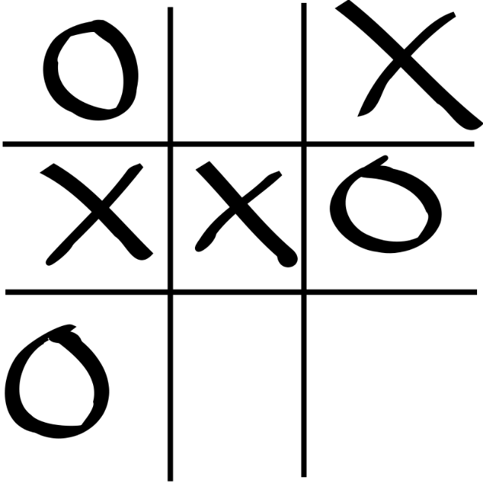
Rompiendo el código: El juego del Triqui (Tic-Tac-Toe)
Juan Pablo Duque
Luis Garcia
Universidad del Norte 2015
Proyecto I+D

Slide 2
EL JUEGO
El triqui, conocido también como 3 en línea, tatetí, tic-tac-toe, cuadritos, michi, entre otros, es un juego de papel y lápiz entre 2 jugadores, X y O, que marcan los espacios de un tablero 3x3 alternadamente.
El objetivo del juego es lograr poner 3 en línea de su símbolo, esta línea puede ser horizontal, vertical o diagonal.

Slide 3
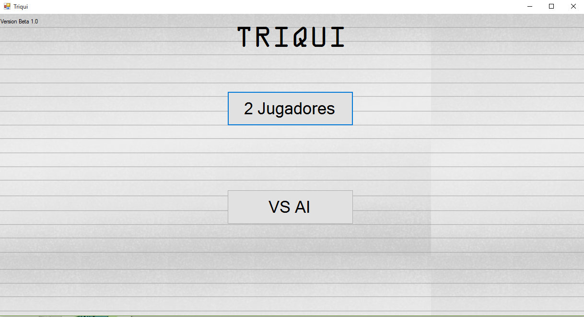
PROGRAMANDO UN TRIQUI (WINDOWS FORMS)

